Slide 1
Spørretime TMT4110 – Vår 2015
Presentasjon basert på spørsmål som har kommet på epost eller itslearning

Slide 2
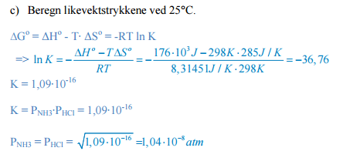
Likevekt gasser, partialtrykk
Spørsmål: I eksamen 2013 oppgave 2c er reaksjonen NH₄Cl(s) -> NH₃(g) + HCl(g). Løsningsforslaget bruker at K er produktet av partialtrykkene til NH₃ og HCl. Men må ikke dette deles på (R*T)^2, siden det er to mol gass til høyre og ingen mol gass til venstre for reaksjonspilen? (Som beskrevet i kapittel 6.3)
Kort svar: Kapittel 6.3 gjelder kun når alle reaktanter og produkter er i gassfase. I eksamensoppgaven har man både fast stoff og gass til stede, og man må bruke aktivitet, som beskrevet i kapittel 6.4 og 6.5. Likevektskonstanten i uttrykket ΔG° = -RT ln K er alltid basert på aktivitet.

Slide 3
Gibbs fri energi ved likevekt
Spørsmål: Er det når ΔG°<0 eller når ΔG<0 en reaksjon er spontan?
Svar: En reaksjon er spontan når ΔG < 0.
Kommentarer:
ΔG = ΔG° når alle reaktanter og produkter er i sin standardtilstand (og ved 25 °C).
Noen ganger er det spørsmål om en reaksjon er spontan i øvinger/eksamenssett uten at man har nok opplysninger til å regne ut ΔG. Man skal da anta standardtilstand og vurdere ut ifra ΔG°.

Slide 4
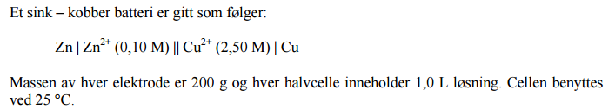
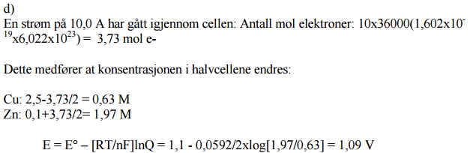
Elektrokjemi
Mangler en brøkstrek
Spørsmål: Hvordan blir 10x36000(1,602x10⁻¹⁹x6,022x10²³) = 3,73 mol e- ?
og hvilken formel er det brukt her egentlig?
Antall mol elektroner = I*t/(e*N_{A}) Der I er strømmen i Ampere (= C/s), t er tiden i sekunder, e er ladningen av et elektron i Coulomb og N_{A} er Avogadros tall.

Slide 5


Lewis-strukturer og formell ladning
Spørsmål: I eksamenssettet fra 2009 skal man tegne Lewisstrukturen til HClO₃, og LF har her tegnet en struktur med 3 enkeltbindinger. Burde ikke to av dem være dobbeltbindinger for å minske den formelle ladningen?
Hva er viktigst? Oktettregelen eller formell ladning?
De lærde strides! (Se kap. 13.12 i boka, spesielt side 634)
2
0
0
0
0
-1
0
0
-1
0
Oktettregelen oppfylt for alle atomene
Utvidet oktett for Cl (12 e- rundt Cl)

Slide 6
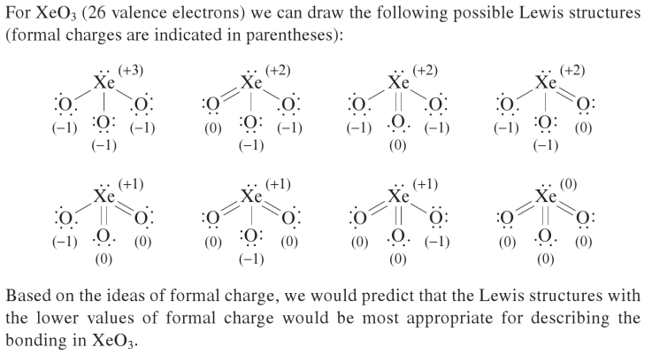
Lewis-strukturer og formell ladning
Hva med SO₃ og XeO₃?
Samme problemstilling!

Slide 7
Lewis-strukturer og formell ladning
Atomer i periode 1 og 2:
Aldri utvidet oktett!
Atomer i periode 3 og nedover:
Utvidet oktett er mulig
Prioritet til både oktettregel og formell ladning aksepteres
På eksamen:
Vil gi ekstraopplysninger hvis vi forventer én spesifikk Lewis-struktur

Slide 8
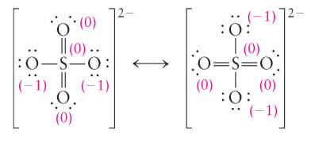
Lewis-strukturer og formell ladning
Oppfølgingsspørsmål: Vi har vel i grunn lært at det ikke vil være to dobbeltbindinger ved siden av hverandre, eller husker jeg feil?
Svar: Hvis man har to dobbeltbindinger vil ikke disse være ved siden av hverandre. Betyr ikke at man ikke kan ha to dobbeltbindinger på samme atom.

Slide 9
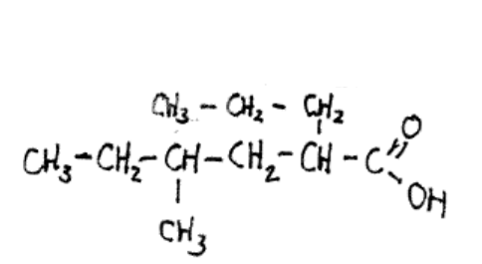
Navngiving av organiske forb.
I øving 12 oppg 3 skal ein tegne strukturen til 4-metyl-2-propylheksansyre. Lengste karbonrekka her er 8 karbon, korfor heiter ikkje det noke lignande av 5-karboksylsyre-3-metyloktan (ish)?
Svar: Siden det er en karboksylsyre så må forbindelsen navngis basert på den lengste karbonrekka som inneholder syre-gruppa.

Slide 10
For øvrig:
I oppgave 4b, Eksamen 2011 har LF satt feil potensial til feil halvreaksjon.
Kinetikk (reaksjonshastighet, aktiveringsenergi etc.) er ikke lenger en del av pensum.
Det forventes ikke at dere husker prioriteringsrekkefølgen for funksjonelle grupper i navngiving av organiske forbindelser.
Det er feil i LF Oppgave 6d iii, Eksamen 2009: Det er tegnet inn en tertbutylgruppe selv om det skal være isopropyl.

